Slide 1
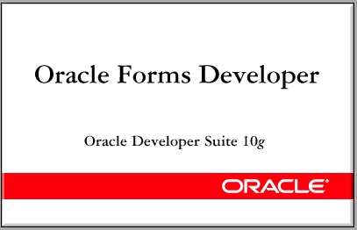
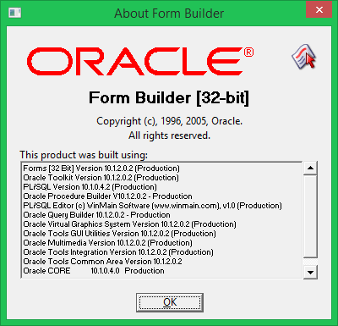
BẮT ĐẦU VỚI ORACLE FORM BUILDER

Slide 2
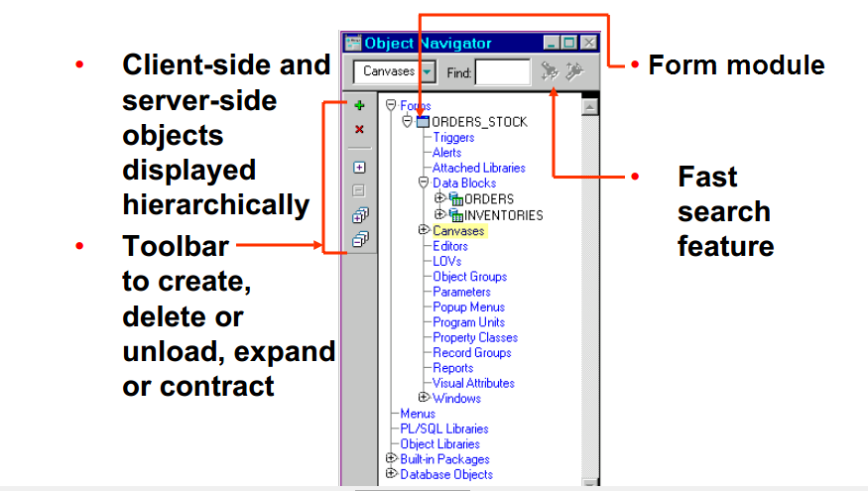
FORMS BUILDER COMPONENTS:
Object Navigator

Slide 3
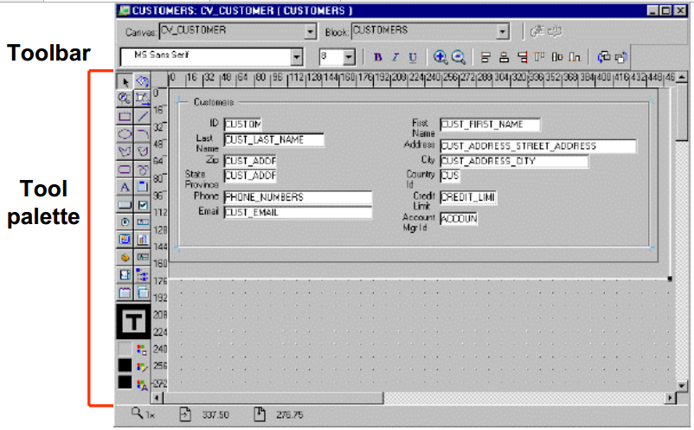
FORMS BUILDER COMPONENTS:
Layout Editor

Slide 4
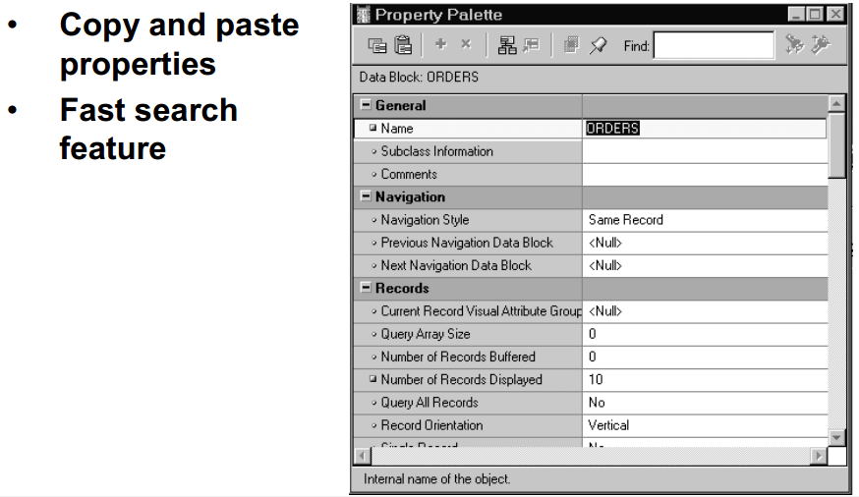
FORMS BUILDER COMPONENTS:
Property Palette (Bảng thuộc tính)

Slide 5
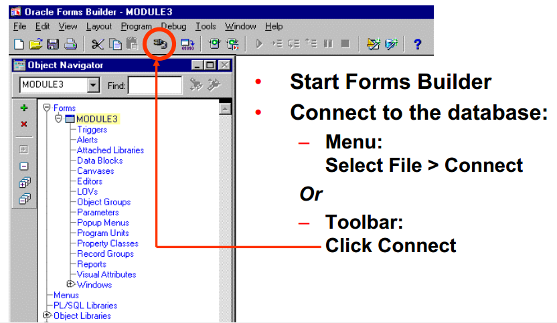
KẾT NỐI FORM BUILDER VỚI DATABASE

Slide 6
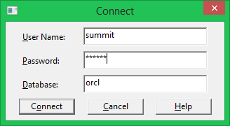
KẾT NỐI FORM BUILDER VỚI DATABASE
Tên shema (user)
Mật khẩu schema
Tên database (oracle sid)
Chú ý: Để kết nối được, cần phải cấu hình cho listener của form builder
lắng nghe được database. Để đơn giản, ta copy replace file tnsname.ora từ
bên oracle database sang bên oracle developer suite như sau:
\oracle\product\10.2.0\db_1\NETWORK\ADMIN\tnsnames.ora =>> copy to =>>
\DevSuiteHome_1\NETWORK\ADMIN\

Slide 8
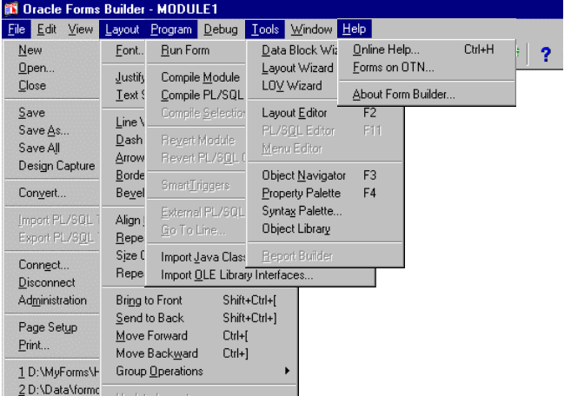
MENU STRUCTURE

Slide 9
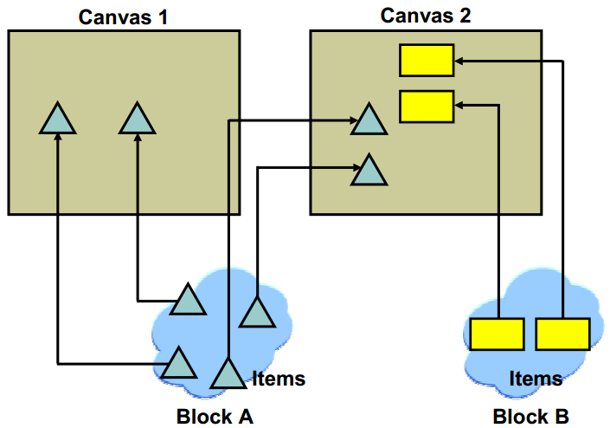
BLOCKS, ITEMS, AND CANVASES

Slide 10
BLOCKS, ITEMS, AND CANVASES
Có 3 đối tượng chính trong một form là:
Items: Đây là các đối tượng giao diện mà đại diện cho các giá trị dữ liệu hoặc cho phép user tương tác với form, tùy thuộc vào loại items. có một vài loại item khác nhau. item được nhóm trong các block và được hiển thị trên các canvas.
Blocks: Là một đơn vị xây dựng trung gian cho form. Mỗi form gồm một hoặc nhiều block. Một block là sở hữu của các item, mỗi item trong một form thuộc về một block. Block cung cấp một cơ chế cho việc nhóm các item trong một đơn vị chức năng như lưu trữ, hiển thị và thao tác với các bản ghi.
Canvas: Là một bề mặt trên giao diện nơi mà các đối tượng như hình ảnh, items được sắp đặt trên đó. Một module form có thể có một vài canvas. Một canvas có thể hiện thị các item từ một hoặc nhiều block. Để hiển thị được canvas trên giao diện, cần phải đặt canvas vào một window. Mặc định, tất cả các canvas trong một form xuất hiện trong cùng một window (có nghĩa là chỉ nhìn được một canvas tại một thời điểm), nhưng ta có thể gán các window riêng rẽ cho mỗi canvas
Một canvas giống như một bức ảnh, và một window giống như một khung ảnh. Cũng như bạn cần một khung ảnh để treo một bức ảnh.

Slide 11
Data Blocks
A | B | C
Master Data Block B C D
2
A
Table
3
4
1
5
Detail Data Block
X Y Z
X | Y | Z
6
Table

Slide 12
Types of Blocks
In Forms Builder there are two main types of blocks: data blocks and control blocks.
Data Blocks
When you build database applications with Forms Builder, many of the blocks will be data blocks. A data block is associated with a specific database table (or view), a stored procedure, a FROM clause query, or transactional triggers.
If it is based on a table (or view), the data block can be based on only one base table, even though the data block can be programmed to access data from more than one table and data sources. By default, the association between a data block and the database enables the user to automatically access and manipulate data in the database. However, to access data from other tables (nonbase tables), you need to write triggers.
1 Base table source
2 Single-record data block
3 Trigger access
4 Nonbase table source
5 Multirecord data block
6 Record
Control Blocks
A control block is not associated with a database, and its items do not relate to any columns within any database table. Its items are called control items. For example, you can create many buttons in your module to initiate certain actions and to logically group these buttons in a control block.

Slide 13
Forms and Data Blocks
Block 1
Block 2
Block 3
Block 1
Block 1
Form C Open Form
Block 2
Open Form
Block 1
Form A
Form B
Block 4
Multiple Form Modules
Single Form Module

Slide 14
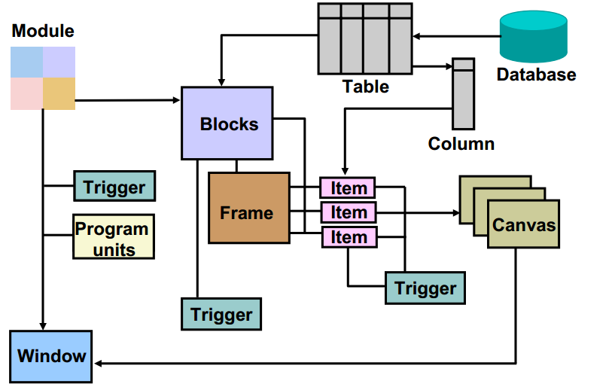
HỆ THỐNG FORM MODULE

Slide 15
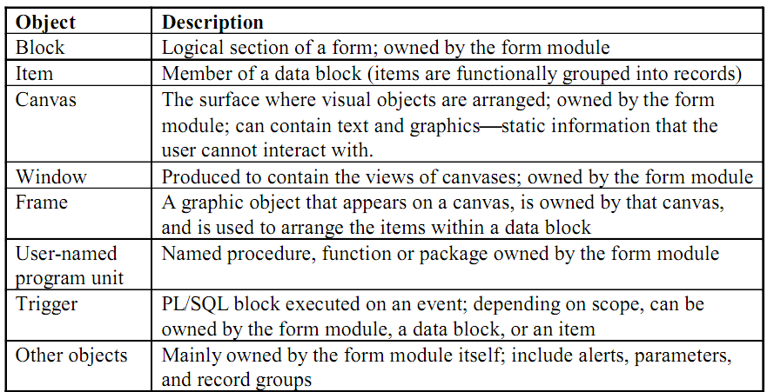
HỆ THỐNG FORM MODULE

Slide 16
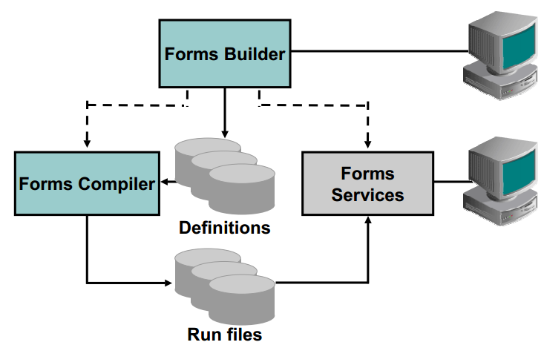
FORMS DEVELOPER EXECUTABLES

Slide 17
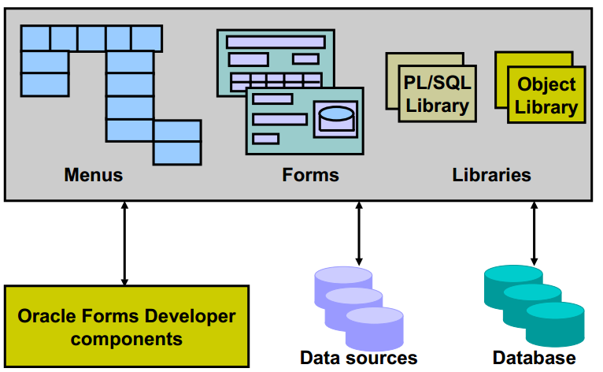
CÁC LOẠI MODULE
Notes:
Forms Developer Module Types
A Forms application can consist of many modules—that is, files. A module is a major
component of your application and is the basis for storage and ownership. A module owns
the rest of the objects in the system.
A Forms Developer module can be of the following types:
• Form: As the main component of an application, the form module presents the
objects and data that users can see or interact with. Data items in a form are arranged
into records.
• Menu: A menu module can consist of a hierarchy of menus, each with selectable
items.
• PL/SQL Library: A PL/SQL Library is a collection of PL/SQL program units
whose code can be referenced and called from other modules.
• Object Library: An Object Library is a collection of form objects that you can use
in other modules. You can create it to store, maintain, and distribute standard objects
that can be reused across the entire development organization.

Slide 18
CÁC LOẠI MODULE
Một ứng dụng Form có thể chứa nhiều loại module. Module là thành phần lớn nhất trong ứng dụng. Có thể chia thành các loại module sau đây:
Form: Là thành phần chính của một ứng dụng, đại diện cho các đối tượng và dữ liệu mà người dùng có thể nhìn thấy hoặc tương tác.
Menu: Là một module mà có thể chứa hệ thống các menu.
PL/SQL Library: là một tập hợp các đơn vị chương trình PL/SQL mà code có thể được tham chiếu và được gọi từ các module khác.
Object Library: là một tập hợp các đối tượng form mà có thể sử dụng trong các mudule khác. Thường sử dụng để lưu trữ, bảo trì và sử dụng lại các đối tượng.
Notes:
Forms Developer Module Types
A Forms application can consist of many modules—that is, files. A module is a major
component of your application and is the basis for storage and ownership. A module owns
the rest of the objects in the system.
A Forms Developer module can be of the following types:
• Form: As the main component of an application, the form module presents the
objects and data that users can see or interact with. Data items in a form are arranged
into records.
• Menu: A menu module can consist of a hierarchy of menus, each with selectable
items.
• PL/SQL Library: A PL/SQL Library is a collection of PL/SQL program units
whose code can be referenced and called from other modules.
• Object Library: An Object Library is a collection of form objects that you can use
in other modules. You can create it to store, maintain, and distribute standard objects
that can be reused across the entire development organization.

Slide 19
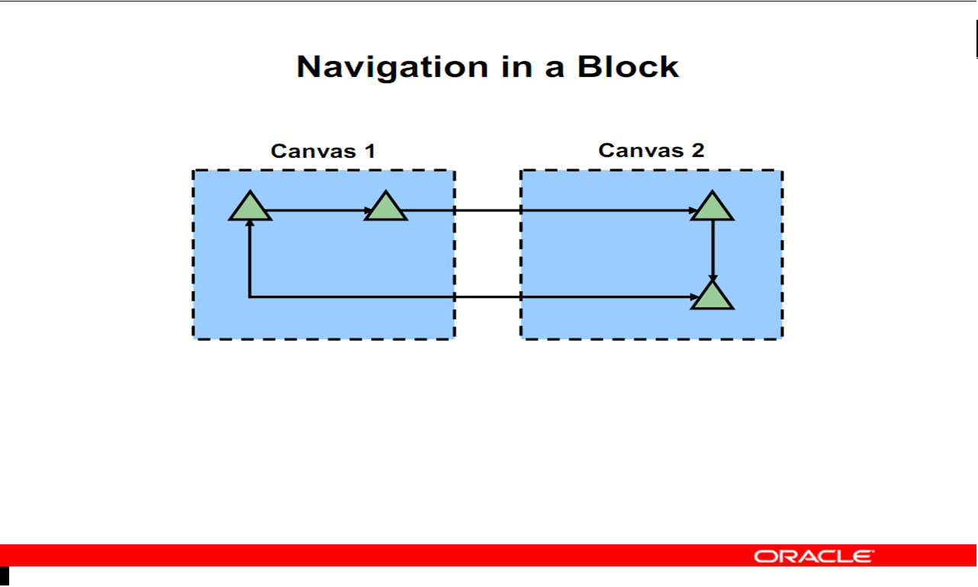
Khi chạy một form, ta chủ yếu điều hướng bằng các item và block. Mỗi item có một vị trí có thứ tự trong block, và mỗi block có một vị trí có thứ tự trong form.
Khi người dùng yêu cầu di chuyển đến item kế tiếp trong block, thì item có thứ tự kế tiếp sẽ được chọn (focus). Nếu item kế tiếp nằm trong một canvas khác, thì canvas đó sẽ được tự động hiển thị. Tương tự, người dùng có thể di chuyển giữa các block.

Slide 20
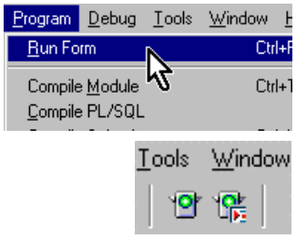
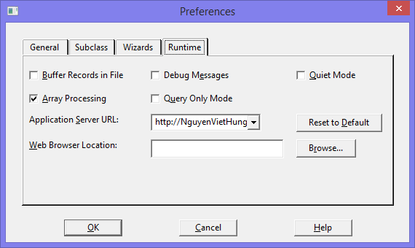
RUN FORM
1. Chạy từ Form Builder
Để chạy một form trên trình duyệt web, ta thực hiện 1 trong các cách sau:
Program/ Run Form
Ctrl + R
Bấm button hình đèn giao thông màu xanh.
Điều kiện để chạy được form trên trình duyệt web:
Thiết lập Application Server
URL trong preferences của form builder với cú pháp như sau: http://<host>:<port>/forms/frmservlet?config=jpi
Mặc định: <host>: localhost
<port>: 8889
Khởi động OC4J Instance (\DevSuiteHome_1\j2ee\DevSuite\startinst.bat)

